Slide 1
  Έλεγχος της διακύμανσης

Slide 2
Μπορούμε να δούμε τη μεταβλητότητα σε ένα δείγμα και να κάνουμε έλεγχο έναντι της επιθυμητής μεταβλητότητας στον πληθυσμό.
Ο έλεγχος της διακύμανσης γίνεται με την κατανομή X².
Όπως και με την κατανομή t, έτσι και η κατανομή X² ουσιαστικά δεν είναι μία κατανομή
  αλλά οικογένεια κατανομών,
    που διακρίνονται μεταξύ τους από τους βαθμούς ελευθερίας.

Slide 3

Η στατιστική ελέγχου υπολογίζεται από τον τύπο:
n είναι το μέγεθος του δείγματος,
S² είναι η διακύμανση στο δείγμα και
σ² είναι η διακύμανση στον πληθυσμό.
Ο έλεγχος γίνεται με τη σύγκριση της στατιστικής ελέγχου με την κριτική τιμή της Χ² κατανομής για n-1 βαθμούς ελευθερίας, ενώ υποθέτουμε κανονική κατανομή για τον πληθυσμό.

Slide 4



Άσκηση: Σε μία τράπεζα μετρήθηκε ο χρόνος αναμονής σε δείγμα 8 πελατών και βρέθηκε ως εξής
Πελάτης | 1 | 2 | 3 | 4 | 5 | 6 | 7 | 8
Χρόνος αναμονής | 5 | 7 | 3 | 6 | 8 | 5 | 4 | 5
Η τράπεζα ισχυρίζεται ότι η τυπική απόκλιση του χρόνου αναμονής είναι το πολύ 2 λεπτά. Να ελεγχθεί αυτός ο ισχυρισμός σε επίπεδο σημαντικότητας 5%.
Απάντηση: Καταρχήν θα πρέπει να σημειώσουμε ότι μας δίνεται η τυπική απόκλιση, οπότε τη μετατρέπουμε σε διακύμανση. Επομένως .
Οι υποθέσεις είναι:

Slide 5


Η διακύμανση του δείγματος είναι:
Η στατιστική ελέγχου είναι:
Η κατανομή X² δεν είναι συμμετρική κατανομή, οπότε θα πρέπει να προσέξουμε ιδιαίτερα τόσο προς ποια πλευρά είναι ο έλεγχος όσο και ποια ακριβώς θα είναι η κριτική τιμή.
Κάθε ουρά έχει δικές της κριτικές τιμές.

Slide 6
Άσκηση: Σε μία τράπεζα μετρήθηκε ο χρόνος αναμονής σε δείγμα 8 πελατών και βρέθηκε ως εξής

Slide 7
Στις πρώτες πέντε στήλες αριστερά περιλαμβάνονται οι κριτικές τιμές για αριστερόπλευρο έλεγχο,
  ενώ οι πέντε στήλες δεξιά περιλαμβάνουν κριτικές τιμές για δεξιόπλευρο έλεγχο.
Στο παράδειγμά μας έχουμε δεξιόπλευρο έλεγχο, οπότε βρίσκουμε την κριτική τιμή της κατανομής για 7 βαθμούς ελευθερίας και 5% επίπεδο σημαντικότητας στη διασταύρωση γραμμής και στήλης που φαίνονται σκιασμένες στον παρακάτω Πίνακα
n | Περιοχή στη δεξιά πλευρά της κατανομής
 | 0,995 | 0,99 | 0,975 | 0,95 | 0,90 | 0,10 | 0,05 | 0,025 | 0,01 | 0,005
7 | 0,989 | 1,239 | 1,690 | 2,167 | 2,833 | 12,017 | 14,067 | 16,013 | 18,475 | 20,278

Slide 8

Συγκρίνοντας τη στατιστική ελέγχου με την κριτική τιμή έχουμε:
επομένως δεν μπορούμε να απορρίψουμε την Η₀ , δηλαδή σύμφωνα με τα δεδομένα από το δείγμα μας δεν υπάρχουν ενδείξεις για να απορρίψουμε τον ισχυρισμό της Τράπεζας ότι ο χρόνος αναμονής στα ταμεία έχει τυπική απόκλιση 2 λεπτά.

Slide 9
Μια μηχανή χρησιμοποιείται για να γεμίζει κουτιά με λεμονάδα. Η μηχανή θα πρέπει να λειτουργεί με σχετική σταθερότητα, καθώς αν τοποθετηθεί περισσότερη λεμονάδα από την κανονική, τότε τα κουτιά ξεχειλίζουν, ενώ αντίθετα, αν τοποθετηθεί λιγότερη, θα παραπονεθούν οι καταναλωτές.
Εάν η διακύμανση της ποσότητα είναι μικρότερη η ίση των 2 gr τότε δεν υφίσταται πρόβλημα. Προκειμένου η εταιρία να ελέγξει την διακύμανση της ποσότητας έλαβε δείγμα 5 κουτιών
Χ: 102, 106, 99, 98, 100
Να διεξαχθεί ο παρακάτω έλεγχος για α=0,05
H₀ : σ² =2
Η₁ : σ² >2

Slide 10
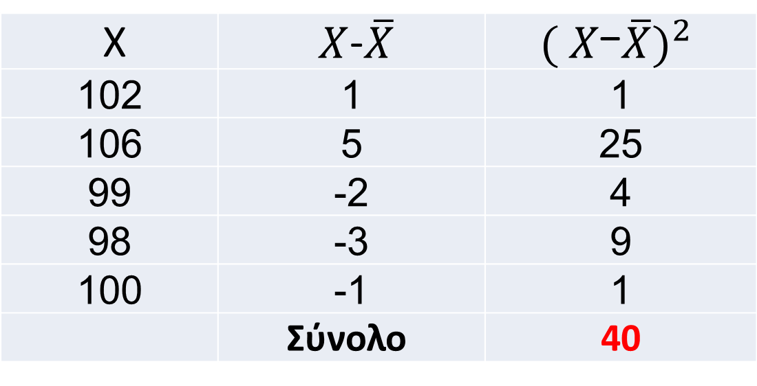
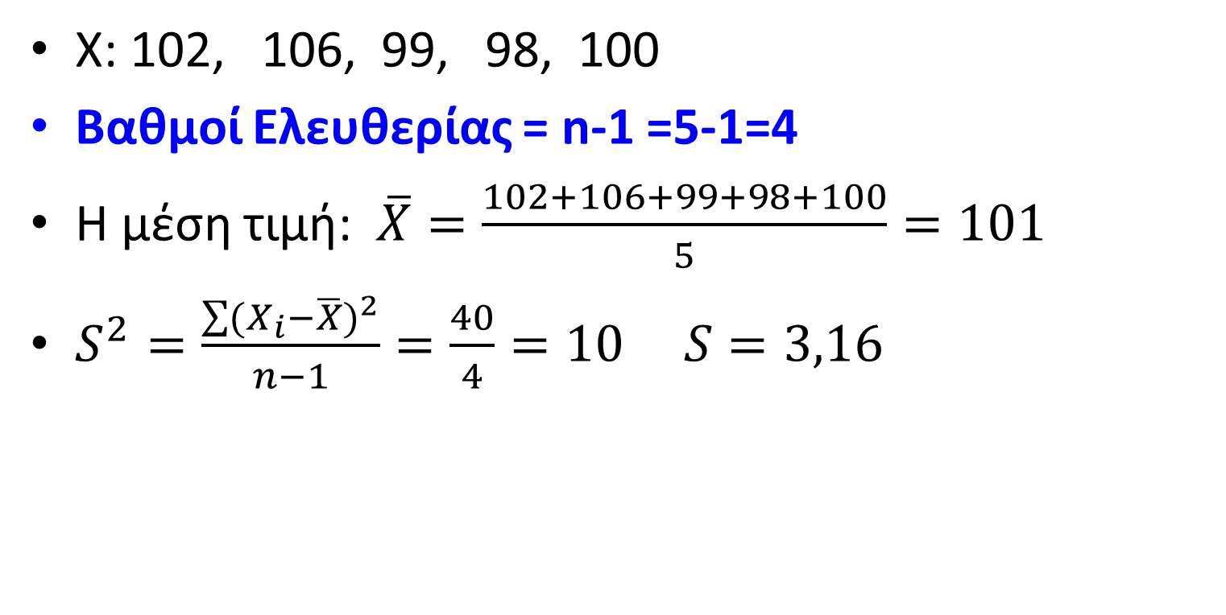
Χ: 102, 106, 99, 98, 100
Βαθμοί Ελευθερίας = n-1 =5-1=4
Η μέση τιμή: $\overline{X}=\frac{102+106+99+98+100}{5}=101$
$S^{2}=\frac{\sum{{{(Χ}_{i}−\overline{Χ})}^{2}}}{n−1}=\frac{40}{4}=10 S=3,16$
X | $X$-$\overline{X}$ | ${( X\text{−}\overline{X})}^{2}$
102 | 1 | 1
106 | 5 | 25
99 | -2 | 4
98 | -3 | 9
100 | -1 | 1
 | Σύνολο | 40

Slide 11
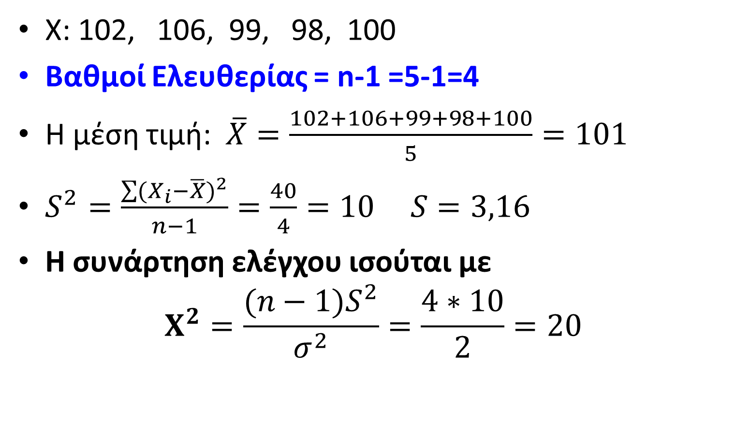
Χ: 102, 106, 99, 98, 100
Βαθμοί Ελευθερίας = n-1 =5-1=4
Η μέση τιμή: $\overline{X}=\frac{102+106+99+98+100}{5}=101$
$S^{2}=\frac{\sum{{{(Χ}_{i}−\overline{Χ})}^{2}}}{n−1}=\frac{40}{4}=10 S=3,16$
Η συνάρτηση ελέγχου ισούται με
$$Χ^{2}=\frac{(n−1)S^{2}}{σ^{2}}=\frac{4∗10}{2}=20$$

Slide 12
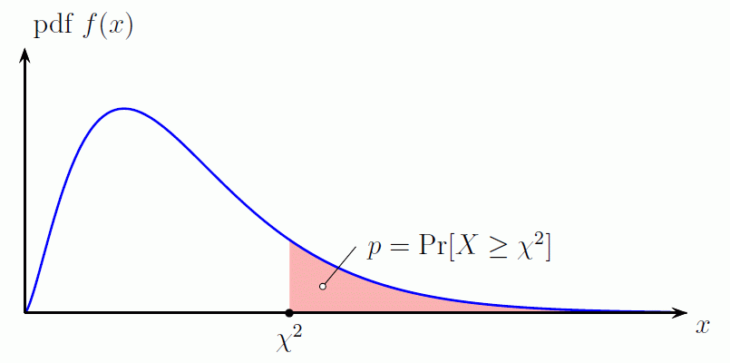
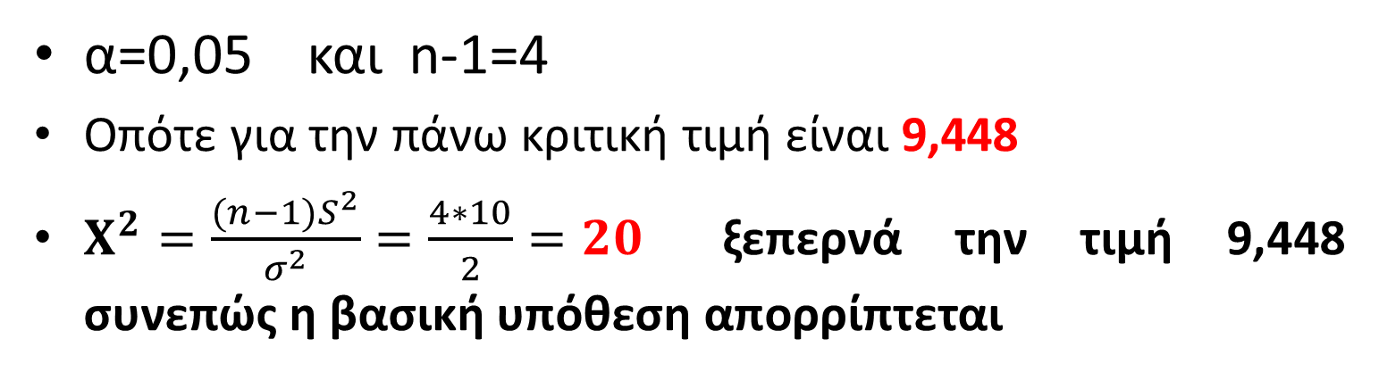
 | Ο Πίνακας δίνει τα άνω α -ποσοστιαία σημεία της κατανομής Χ²
 | 0,995 | 0,99 | 0,975 | 0,95 | 0,90 | 0,10 | 0,05 | 0,025 | 0,01 | 0,005
3 | 0,072 | 0,115 | 0,216 | 0,352 | 0,584 | 6,251 | 7,815 | 9,348 | 11,345 | 12,83
4 | 0,207 | 0,297 | 0,484 | 0,711 | 1,064 | 7,779 | 9,448 | 11,143 | 13,277 | 14,86
5 | 0,412 | 0,554 | 0,831 | 1,145 | 1,610 | 9,236 | 11,070 | 12,833 | 15,086 | 16,75
α=0,05 και n-1=4
Οπότε για την πάνω κριτική τιμή είναι 9,448
$Χ^{2}=\frac{(n−1)S^{2}}{σ^{2}}=\frac{4∗10}{2}=20$ ξεπερνά την τιμή 9,448 συνεπώς η βασική υπόθεση απορρίπτεται
9,448

Slide 13
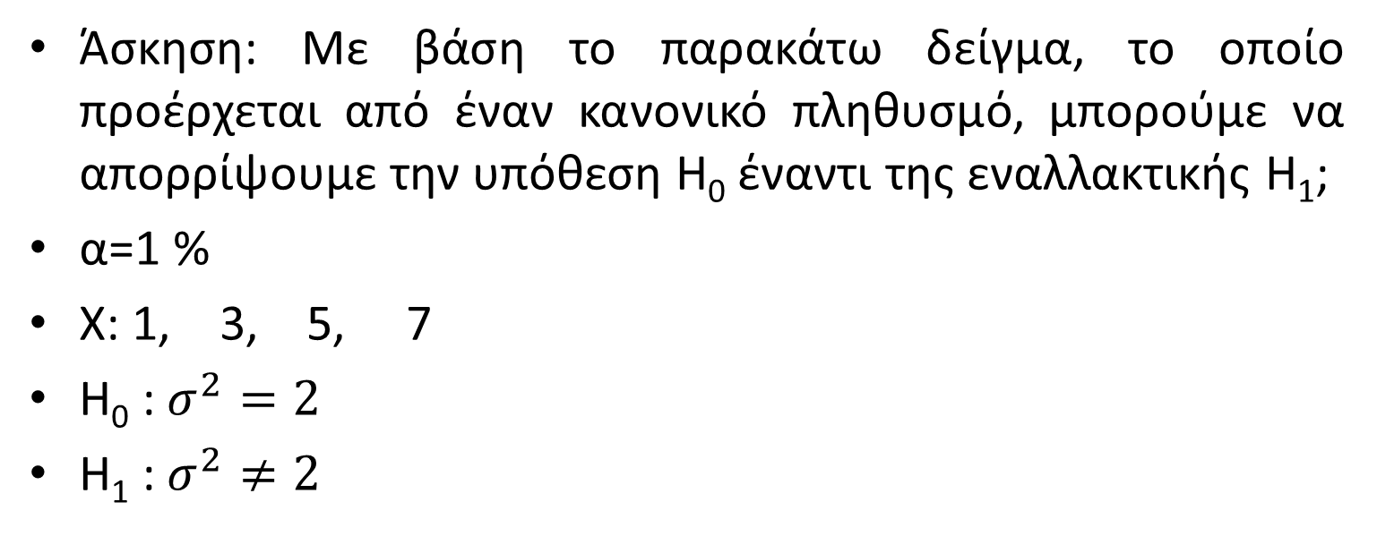
Άσκηση: Με βάση το παρακάτω δείγμα, το οποίο προέρχεται από έναν κανονικό πληθυσμό, μπορούμε να απορρίψουμε την υπόθεση H₀ έναντι της εναλλακτικής H₁;
α=1 %
Χ: 1, 3, 5, 7
H₀ : $σ^{2}=2$
H₁ : $σ^{2}≠2$
 | Ο Πίνακας δίνει τα άνω α -ποσοστιαία σημεία της κατανομής Χ²
 | 0,995 | 0,99 | 0,975 | 0,95 | 0,90 | 0,10 | 0,05 | 0,025 | 0,01 | 0,005
3 | 0,072 | 0,115 | 0,216 | 0,352 | 0,584 | 6,251 | 7,815 | 9,348 | 11,345 | 12,83
4 | 0,207 | 0,297 | 0,484 | 0,711 | 1,064 | 7,779 | 9,448 | 11,143 | 13,277 | 14,86
5 | 0,412 | 0,554 | 0,831 | 1,145 | 1,610 | 9,236 | 11,070 | 12,833 | 15,086 | 16,75

Slide 14
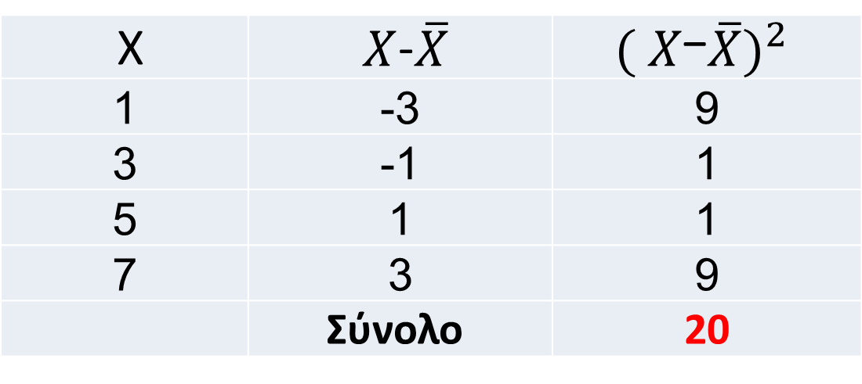
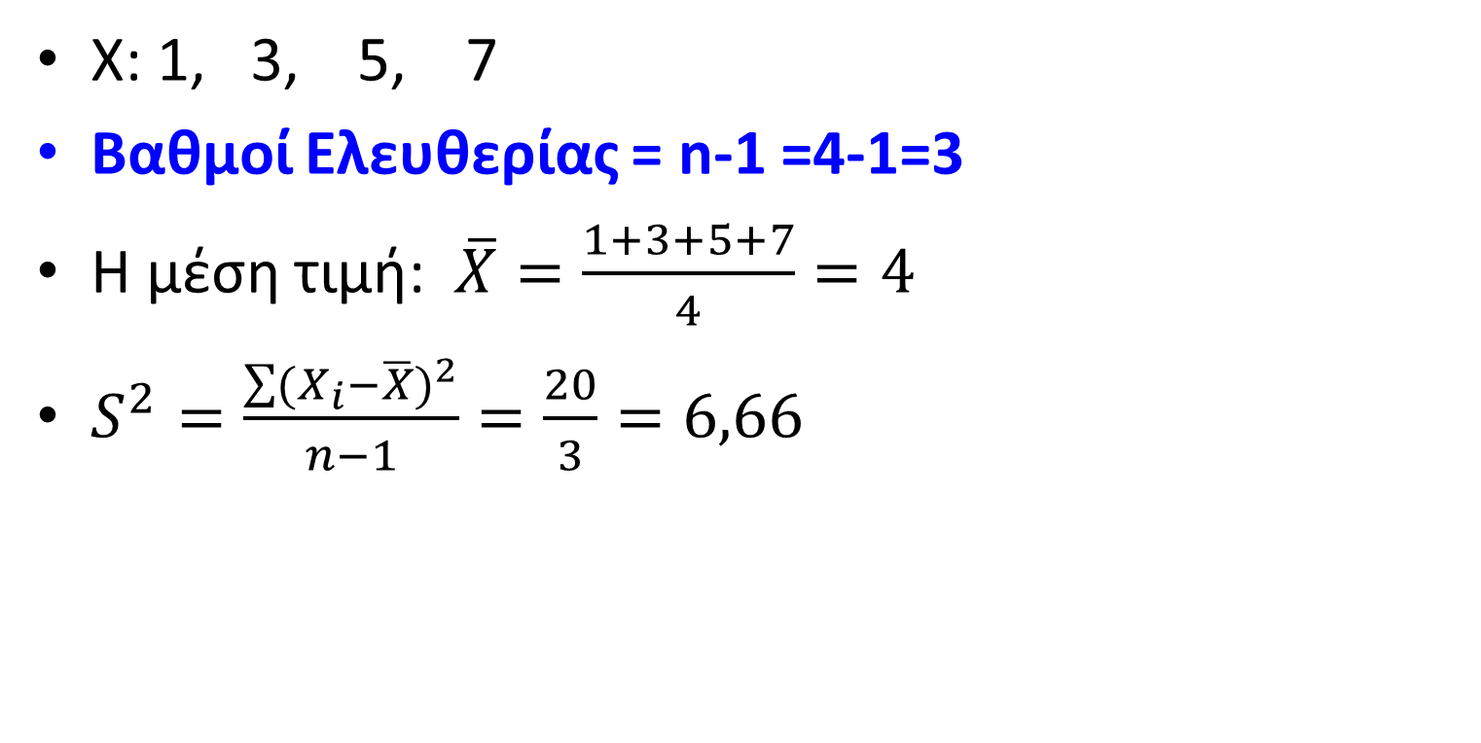
Χ: 1, 3, 5, 7
Βαθμοί Ελευθερίας = n-1 =4-1=3
Η μέση τιμή: $\overline{X}=\frac{1+3+5+7}{4}=4$
$S^{2}=\frac{\sum{{{(Χ}_{i}−\overline{Χ})}^{2}}}{n−1}=\frac{20}{3}=6,66$
X | $X$-$\overline{X}$ | ${( X\text{−}\overline{X})}^{2}$
1 | -3 | 9
3 | -1 | 1
5 | 1 | 1
7 | 3 | 9
 | Σύνολο | 20

Slide 15
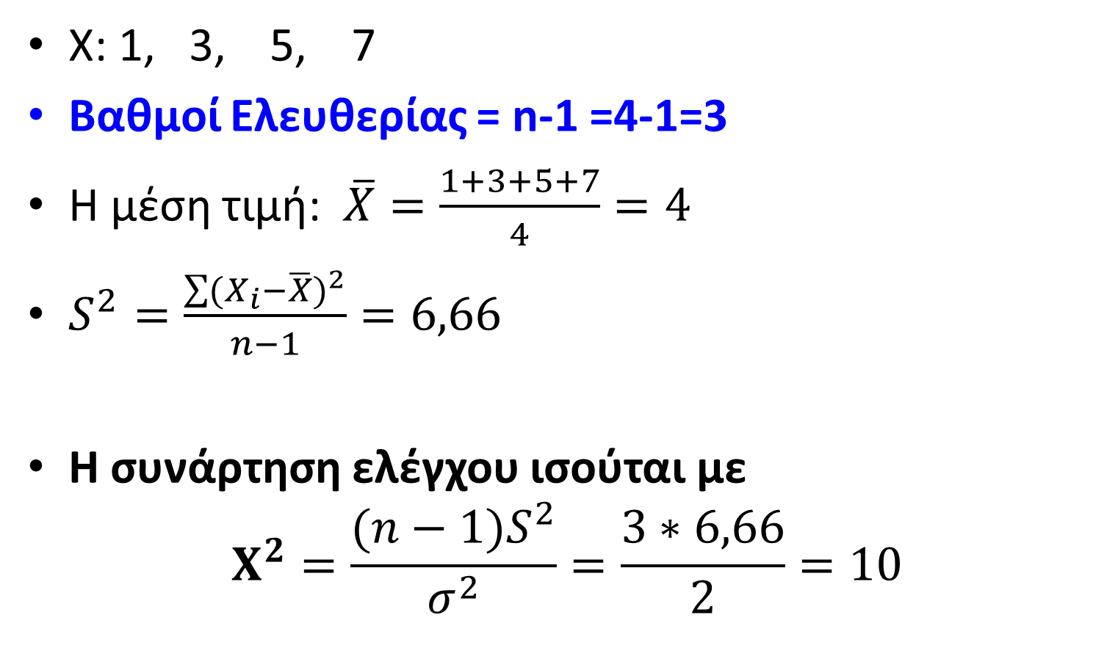
Χ: 1, 3, 5, 7
Βαθμοί Ελευθερίας = n-1 =4-1=3
Η μέση τιμή: $\overline{X}=\frac{1+3+5+7}{4}=4$
$S^{2}=\frac{\sum{{{(Χ}_{i}−\overline{Χ})}^{2}}}{n−1}=6,66$
Η συνάρτηση ελέγχου ισούται με
$$Χ^{2}=\frac{(n−1)S^{2}}{σ^{2}}=\frac{3∗6,66}{2}=10$$

Slide 16
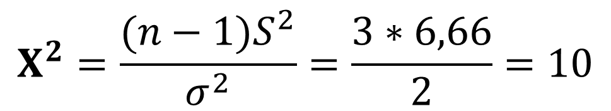

 | Ο Πίνακας δίνει τα άνω α -ποσοστιαία σημεία της κατανομής Χ²
 | 0,995 | 0,99 | 0,975 | 0,95 | 0,90 | 0,10 | 0,05 | 0,025 | 0,01 | 0,005
3 | 0,072 | 0,115 | 0,216 | 0,352 | 0,584 | 6,251 | 7,815 | 9,348 | 11,345 | 12,83
4 | 0,207 | 0,297 | 0,484 | 0,711 | 1,064 | 7,779 | 9,448 | 11,143 | 13,277 | 14,86
5 | 0,412 | 0,554 | 0,831 | 1,145 | 1,610 | 9,236 | 11,070 | 12,833 | 15,086 | 16,75
α=0,01 α/2=0,005 1-α/2=1-0,005=0,995
Η περιοχή αποδοχής είναι $X_{L}^{2}=0,072 έως 12,83=X_{U}^{2}$
Δεν απορρίπτεται η βασική υπόθεση
$$Χ^{2}=\frac{(n−1)S^{2}}{σ^{2}}=\frac{3∗6,66}{2}=10$$

Slide 17



Άσκηση: Κάποιοι πελάτες της Amazon διαμαρτύρονται ότι ο χρόνος αποστολής των παραγγελιών διαφέρει πολύ από πελάτη σε πελάτη. H Amazon ωστόσο υποστηρίζει ότι στέλνει τις παραγγελίες της στην Ελλάδα με τυπική απόκλιση το πολύ 3 ημερών. Σε δείγμα 7 παραγγελιών ο χρόνος αποστολής ήταν
Παραγγελία | 1 | 2 | 3 | 4 | 5 | 6 | 7
Χρόνος αποστολής | 15 | 13 | 17 | 15 | 16 | 14 | 13
Να ελεγχθεί σε επίπεδο σημαντικότητας 5% εάν οι πελάτες
έχουν δίκιο να διαμαρτύρονται.
Απάντηση: Η διακύμανση είναι
Οι υποθέσεις είναι:

